Slide 1
Ciencias Naturales 3° básico

Slide 2
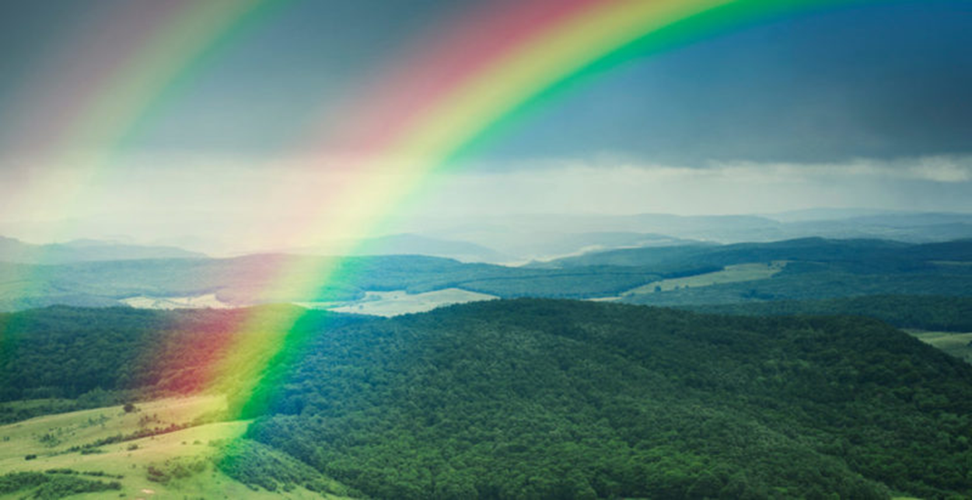
Aprendo 11:
Descomposición de la luz.

Slide 3
Pregunta inicial:
¿En qué situaciones he visto un arcoíris?

Slide 4
Observemos el siguiente video:
https://www.youtube.com/watch?v=dSOLuGH2Ijs ✅
¿Cómo se forma el arcoíris? 🌈

Slide 5
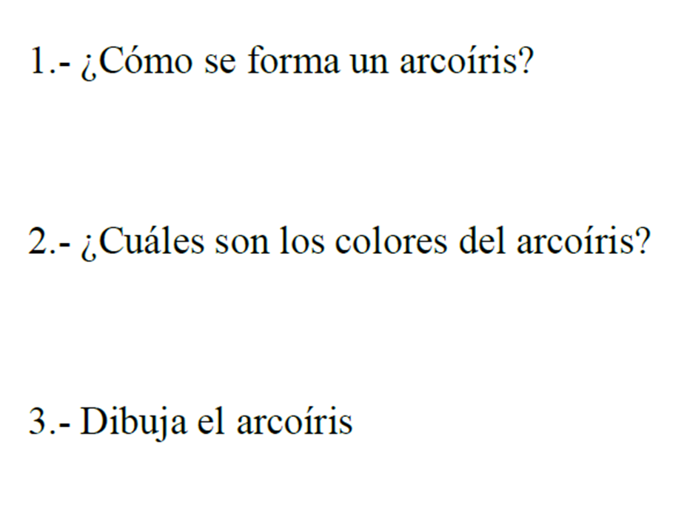
Actividad:

Slide 6
¿Qué aprendí?

